Slide 1
Data Scientist – HIGO Challenge Test
Created by Fuad Maulana

Slide 2
Requirement
memBuat sampel data untuk bahan analisis
Membuat analisis data berdasarkan variabel berikut
- Nama lokasi - email - merek hp
- Jam login - no telp - digital interest
- nama - tahun lahir - location type
Kembangkan variabel diatas menjadi beberapa variabel baru (nilai plus)
Membuat system confidence interval (nilai Plus)

Slide 3
Sampel data
Nama Lokasi : Nama lokasi free Wifi HIGO yang dikunjungi pengguna
Hari : Hari ketika pengguna menggunakan Wifi HIGO
Jam Login : Waktu pengguna melakukan login di Wifi HiGO
Nama : Nama pengguna
Jenis Kelamin : Jenis kelamin pengguna (Laki-laki & Perempuan)
Email : Email pengguna
No Telp : Nomor telepon pengguna
Provider Seluler : Provider seluler yang digunakan pengguna
Tahun Lahir : Tahun kelahiran pengguna
Merek HP : Merek HP yang digunakan oleh pengguna
Digital Interest : Ketertarikan pengguna dalam menggunakan digital ketika menggunakan Wifi HIGO
Location Type : Jenis lokasi Free Wifi HIGO yang dikunjungi pengguna
Durasi : Durasi pengguna dalam menggunakan Wifi HIGO

Slide 4
Analisis data yang dilakukan
Top 9 Nama Tempat dengan pengguna terbanyak
Jumlah pengguna berdasarkan hari
Jumlah pengguna berdasarkan jenis kelamin
Jumlah pengguna berdasarkan kelompok usia
Jumlah pengguna berdasarkan provider seluler
Jumlah pengguna berdasarkan merk hp
Jumlah pengguna berdasarkan Digital Interest
Jumlah pengguna berdasarkan location type
Analisis durasi pengguna dalam menggunakan Wifi HIGO
Analisis interval jam dengan pengguna terbanyak berdasarkan hari
Analisis digital interest berdasarkan rata-rata durasi
Analisis jenis lokasi berdasarkan rata-rata durasi
Analisis kelompok usia pada setiap Digital Interest
Jumlah pengguna berdasarkan jenis kelamin pada setiap digital interest

Slide 5
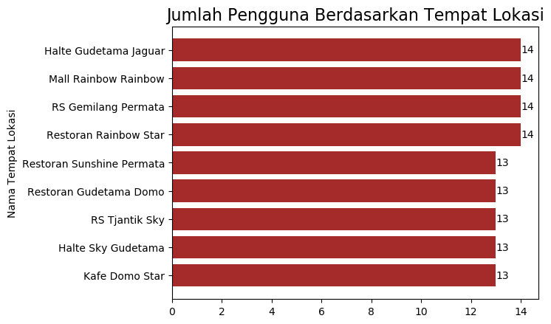
Top 9 Nama Tempat dengan pengguna terbanyak
Terdapat 9 tempat yang paling banyak dikunjungi oleh pengguna Wifi HIGO. Hal ini menandakan bahwa 9 tempat tersebut adalah tempat yang populer. Sehingga dapat dianalisis lebih lanjut tentang 9 tempat tersebut berdasarkan beberapa faktor seperti lokasi daerah, jumlah penduduk didaerah tersebut, dan sebagainya. Tujuannya untuk mengetahui karakteristik pengguna dalam mengunjungi tempat yang diinginkan dan dapat menentukan tempat baru yang sesuai karakteristik yang dianalisa

Slide 6
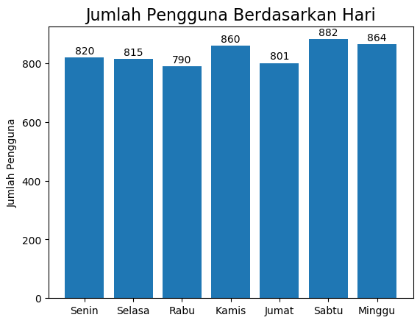
Jumlah pengguna berdasarkan hari
Diketahui bahwa hari Sabtu dan Minggu memiliki jumlah pengguna terbanyak. Hal ini menjelaskan bahwa banyak orang yang mengunjungi tempat publik di hari weekend. Strategi yang dapat dibuat adalah dapat fokus dalam memberikan pelayanan ke tempat publik yang beroperasi aktif di weekend.
Dengan rata-rata 833.14 pengguna per hari dan dengan tingkat kepercayaan 95%, jumlah pengguna per hari sekitar 800.54 hingga 865.75 pengguna.

Slide 7
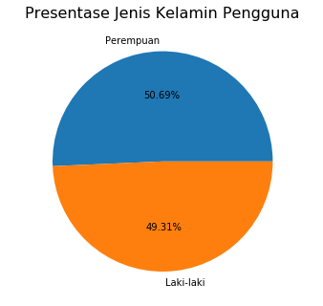
Jumlah pengguna berdasarkan jenis kelamin
Tujuan untuk mengetahui bagaimana ketertarikan pengguna mengunjungi tempat publik berdasarkan jenis kelamin. Diketahui bahwa pengguna Wifi HIGO di tempat publik lebih banyak Perempuan daripada Laki-laki. Hal ini dapat menjelaskan bahwa Perempuan lebih tertarik dalam mengunjungi tempat publik daripada Laki-laki.

Slide 8
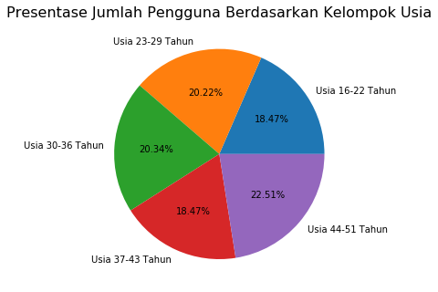
Jumlah pengguna berdasarkan kelompok usia
Tujuan untuk mengetahui kelompok usia pengguna Wifi HIGO. Diketahui bahwa pengguna terbanyak pada kelompok usia 44-51 tahun. Hal ini menjelaskan orang dengan usia 44 sampai 51 tahun lebih tertarik mengunjungi tempat publik.
Dengan rata-rata usia pengguna adalah 33.6 Tahun dan dengan selang kepercayaan 95%, usia pengguna sekitar 33.33 hingga 33.86 Tahun

Slide 9
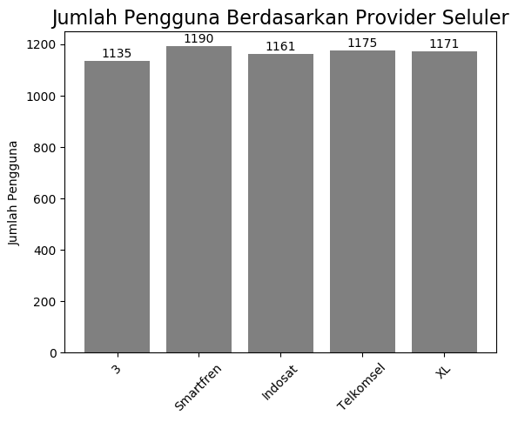
Jumlah pengguna berdasarkan provider seluler
Diketahui bahwa pengguna Wifi HIGO di tempat publik lebih menggunakan provider Smartfren. Hal ini dapat disebabkan beberapa faktor seperti sinyal Smartfren yang kurang bagus dilokasi, harga paket internet yang mahal, atau sebagainya. Sehingga pengguna lebih memilih menggunakan Wifi HIGO.

Slide 10
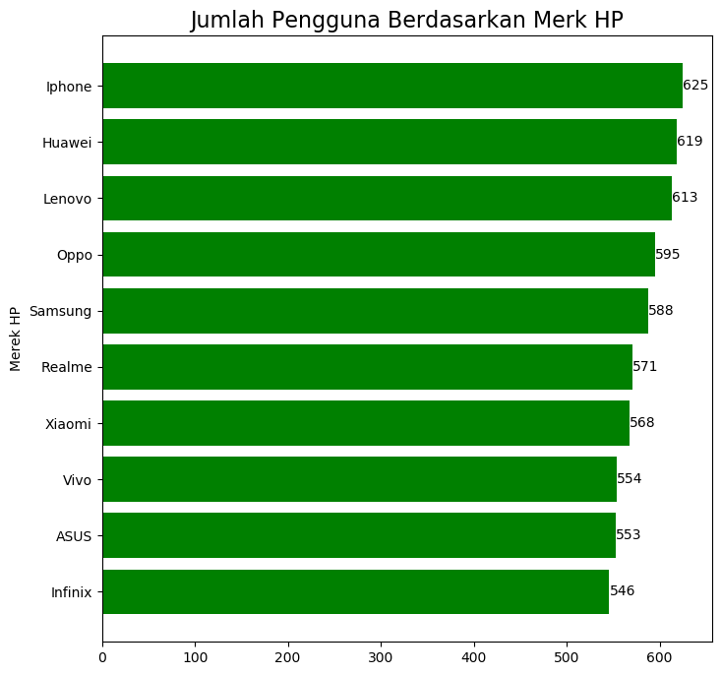
Jumlah pengguna berdasarkan merk hp
Tujuan untuk mengetahui merek HP yang digunakan oleh pengguna Wifi HIGO. Diketahui bahwa pengguna Wifi HIGO di tempat publik lebih banyak menggunakan Iphone, sedangkan Infinix paling sedikit digunakan oleh pengguna. Hal ini dapat disebabkan beberapa faktor seperti fitur kamera yang digunakan untuk foto/video dan upload di internet, fitur game, dan sebagainya. Sehingga pengguna Iphone lebih banyak menggunakan Wifi HIGO.

Slide 11
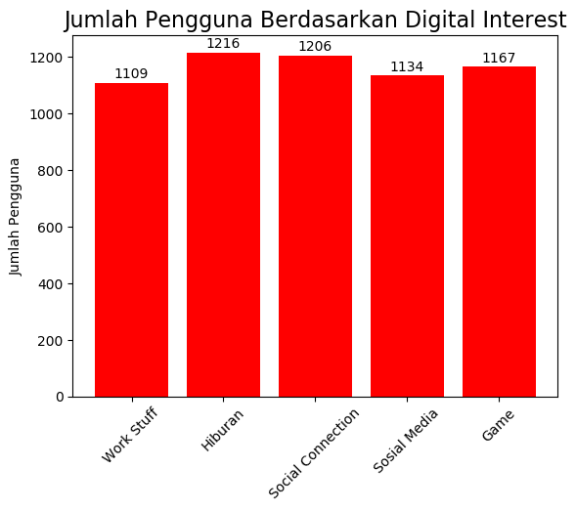
Jumlah pengguna berdasarkan Digital Interest
Tujuan untuk mengetahui ketertarikan pengguna terhadap digital. Diketahui bahwa pengguna Wifi HIGO lebih banyak menggunakan digital untuk hiburan. Hal ini bisa disebabkan beberapa faktor seperti rasa bosan, lelah, waktu istirahat atau lainnya. Sehingga pengguna lebih tertarik terhadap Hiburan daripada yang lainnya. Serta pengguna kurang tertarik terhadap Work Stuff. Hal ini bisa jadi pertimbangan untuk membuat konten selanjutnya di blog HIGO

Slide 12
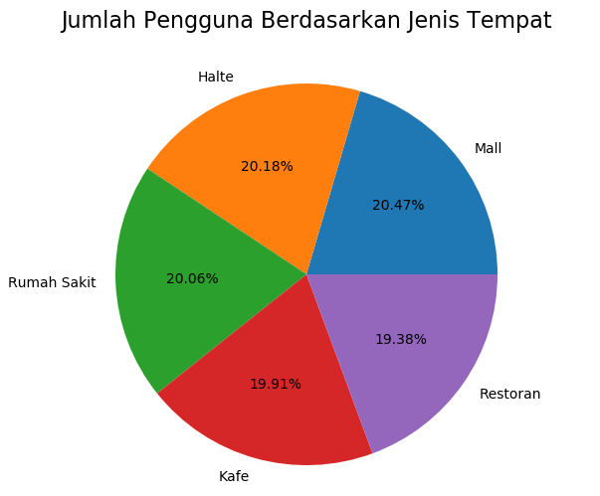
Jumlah pengguna berdasarkan location type
Tujuan untuk mengetahui jenis tempat publik yang sering dikunjungi oleh pengguna. Diketahui pengguna lebih banyak mengunjungi Mall daripada lainnya. Hal ini disebabkan beberapa faktor seperti pusat perbelanjaan, kebutuhan pengguna, dan sebagainya. Sehingga lebih banyak orang mengunjungi Mall. Sedangkan Restoran paling sedikit dikunjungi oleh pengguna. Hal ini bisa dikarenakan kebutuhan pengguna seperti pengguna datang ke restoran hanya untuk makan saja.

Slide 13
Analisis durasi pengguna dalam menggunakan Wifi HIGO
Tujuan untuk mengetahui durasi penggunaan Wifi HIGO yang dilakukan pengguna. Diketahui bahwa durasi paling lama adalah 2 Jam 59 Menit 59 Detik, sedangkan durasi paling cepat adalah 5 Menit. Hal ini bisa disebabkan beberapa faktor seperti pengguna meninggalkan tempat publik, memiliki urusan ditempat publik, dan sebagainya.
Dengan rata-rata durasi yang dihabiskan adalah 1 Jam 32 Menit 38 Detik. Serta dengan selang kepercayaan 95%, durasi menggunakan Wifi HIGO sekitar 1 Jam 31 Menit 21 Detik hingga 1 Jam 33 Menit 56 Detik.

Slide 14
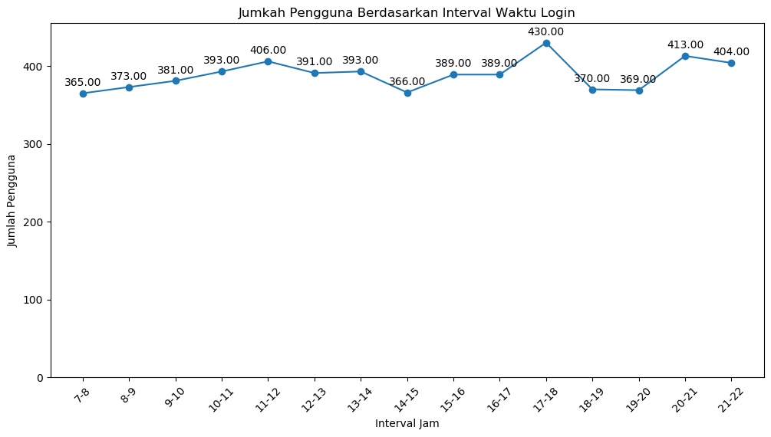
Analisis interval jam dengan pengguna terbanyak
Tujuan untuk mengetahui waktu jam login pengguna lakukan. Diketahui bahwa pada jam 17.00 sampai 18.00 memiliki pengguna terbanyak yang login. Hal ini dapat disebabkan karena jam pulang kantor, waktu istirahat, dan sebagainya.
Dengan selang kepercayaan 95%, diketahui bahwa jumlah pengguna per hari sekitar 378.41 hingga 399.19 pengguna dan pengguna melakukan login pada sekitar jam 13.57 hingga jam 14.11

Slide 15
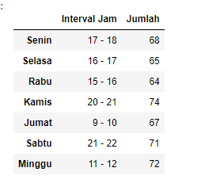
Analisis interval jam dengan pengguna terbanyak berdasarkan hari
Tujuan untuk mengetahui interval jam dengan pengguna terbanyak yang menggunakan Wifi HIGO. Dari tabel tersebut dapat diketahui interval jam dengan pengguna terbanyak.
Hari Senin pada Jam 17.00 – 18.00
Hari Selasa pada Jam 16.00 – 17.00
Hari Rabu pada Jam 15.00 – 16.00
Hari Kamis pada Jam 20.00 – 21.00
Hari Jumat pada Jam 09.00 – 10.00
Hari Sabtu pada Jam 21.00 – 22.00
Hari Minggu pada Jam 11.00 – 12.00

Slide 16
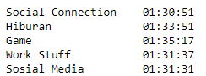
Analisis digital interest berdasarkan rata-rata durasi
Tujuan untuk mengetahui rata – rata durasi yang dihabiskan pengguna untuk mengakses masing – masing ketertarikan digital. Diketahui bahwa pengguna memiliki ketertarikan pada Game dengan durasi terlama yaitu 1 Jam 35 Menit 17 Detik. Sedangkan pengguna yang tertarik dengan Social Connection memiliki durasi tercepat yaitu 1 Jam 30 Menit 51 Detik. Hal ini menjelaskan kebutuhan pengguna terhadap Game lebih banyak daripada lainnya. Hal ini bisa menjadi pertimbangan untuk konten blog HIGO selanjutnya

Slide 17
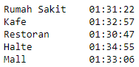
Analisis jenis lokasi berdasarkan rata-rata durasi
Tujuan untuk mengetahui rata – rata durasi yang dihabiskan pengguna di tempat publik. Diketahui bahwa pengguna lebih banyak menghabiskan waktu di Halte selama 1 Jam 34 Menit 55 Detik. Sedangkan pengguna lebih sedikit menghabiskan waktu Restoran selama 1 Jam 30 Menit 47 Detik. Hal ini menjelaskan bahwa kebutuhan atau urusan yang dimiliki oleh pengguna di ruang publik tersebut lebih lama di Halte daripada lainnya. Hal ini bisa menjadi pertimbangan dalam penentuan lokasi baru Wifi HIGO atau prioritas dalam memberikan pelayanan

Slide 18
Analisis kelompok usia pada setiap Digital Interest
Tujuan untuk mengetahui kecenderungan masing – masing digital interest terhadap ketertarikan penggung berdasarkan kelompok usia
Jumlah pengguna yang tertarik dengan social connection berdasarkan kelompok usia
Jumlah pengguna yang tertarik dengan hiburan berdasarkan kelompok usia
Jumlah pengguna yang tertarik dengan game berdasarkan kelompok usia
Jumlah pengguna yang tertarik dengan work stuff berdasarkan kelompok usia
Jumlah pengguna yang tertarik dengan social media berdasarkan kelompok usia
Dapat digunakan sebagai pertimbangan dalam menarik pengguna atau sebagai konten selanjutnya untuk blog HIGO

Slide 19
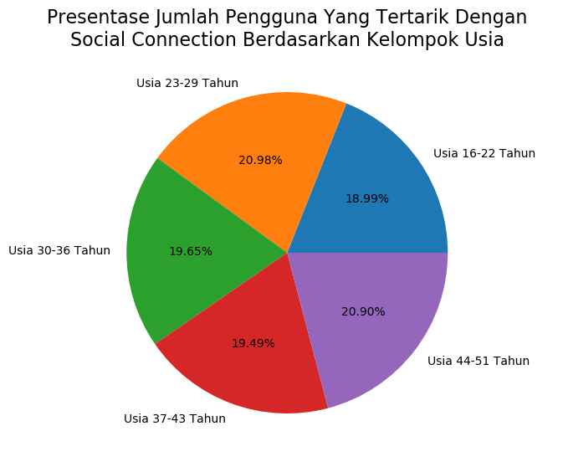
Jumlah pengguna yang tertarik dengan social connection berdasarkan kelompok usia
Diketahui bahwa pengguna yang tertarik dengan Social Connection cenderung berasal dari kelompok Usia 23 – 29 Tahun. Hal ini dapat disebabkan beberapa faktor seperti kecenderungan kelompok usia tersebut dalam menjalin koneksi, mencari relasi dalam pekerjaan atau organisasi, dan sebagainya

Slide 20
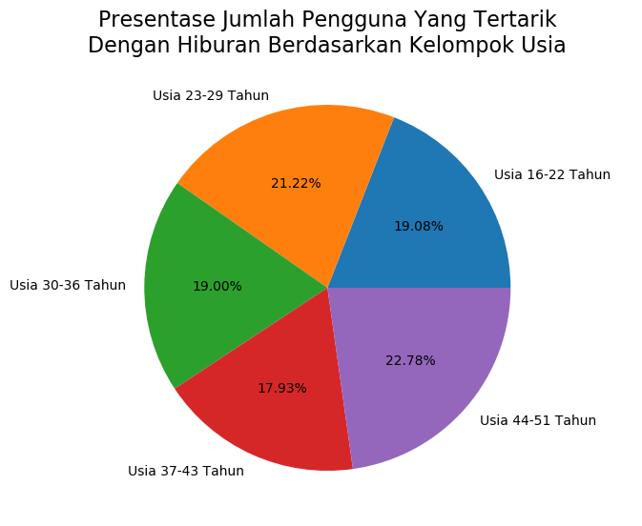
Jumlah pengguna yang tertarik dengan hiburan berdasarkan kelompok usia
Diketahui bahwa pengguna yang tertarik dengan Hiburan cenderung berasal dari kelompok Usia 44 – 51 Tahun. Hal ini dapat disebabkan beberapa faktor seperti kecenderungan kelompok usia tersebut dalam mengisi waktu senggang, melakukan hobi, dan sebagainya

Slide 21
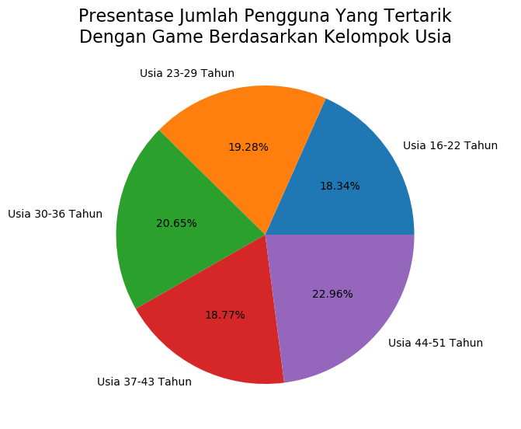
Jumlah pengguna yang tertarik dengan game berdasarkan kelompok usia
Diketahui bahwa pengguna yang tertarik dengan Game cenderung berasal dari kelompok Usia 44 – 51 Tahun. Hal ini dapat disebabkan beberapa faktor seperti kecenderungan kelompok usia tersebut dalam mengisi waktu senggang, melakukan hobi, dan sebagainya

Slide 22
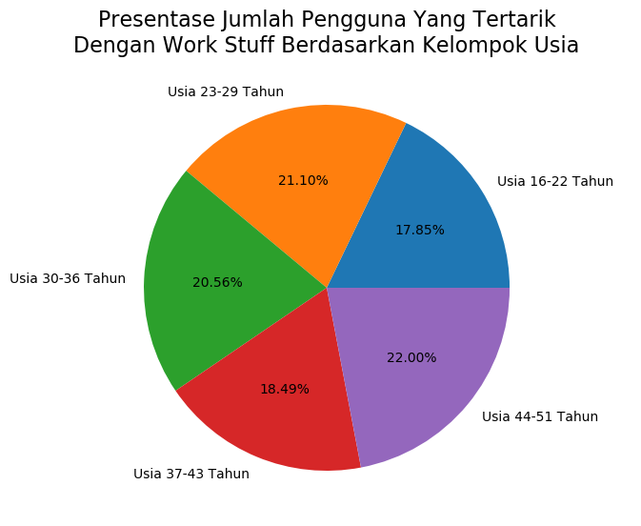
Jumlah pengguna yang tertarik dengan work stuff berdasarkan kelompok usia
Diketahui bahwa pengguna yang tertarik dengan Work Stuff cenderung berasal dari kelompok Usia 44 – 51 Tahun. Hal ini dapat disebabkan beberapa faktor seperti kecenderungan kelompok usia tersebut dalam melakukan berbagai tugas, meningkatkan skill dalam pekerjaan, dan sebagainya

Slide 23

Jumlah pengguna yang tertarik dengan social media berdasarkan kelompok usia
Diketahui bahwa pengguna yang tertarik dengan Social Media cenderung berasal dari kelompok Usia 44 – 51 Tahun. Hal ini dapat disebabkan beberapa faktor seperti kecenderungan kelompok usia tersebut dalam mengisi waktu senggan, melakukan post, berkomunikasi dan sebagainya

Slide 24
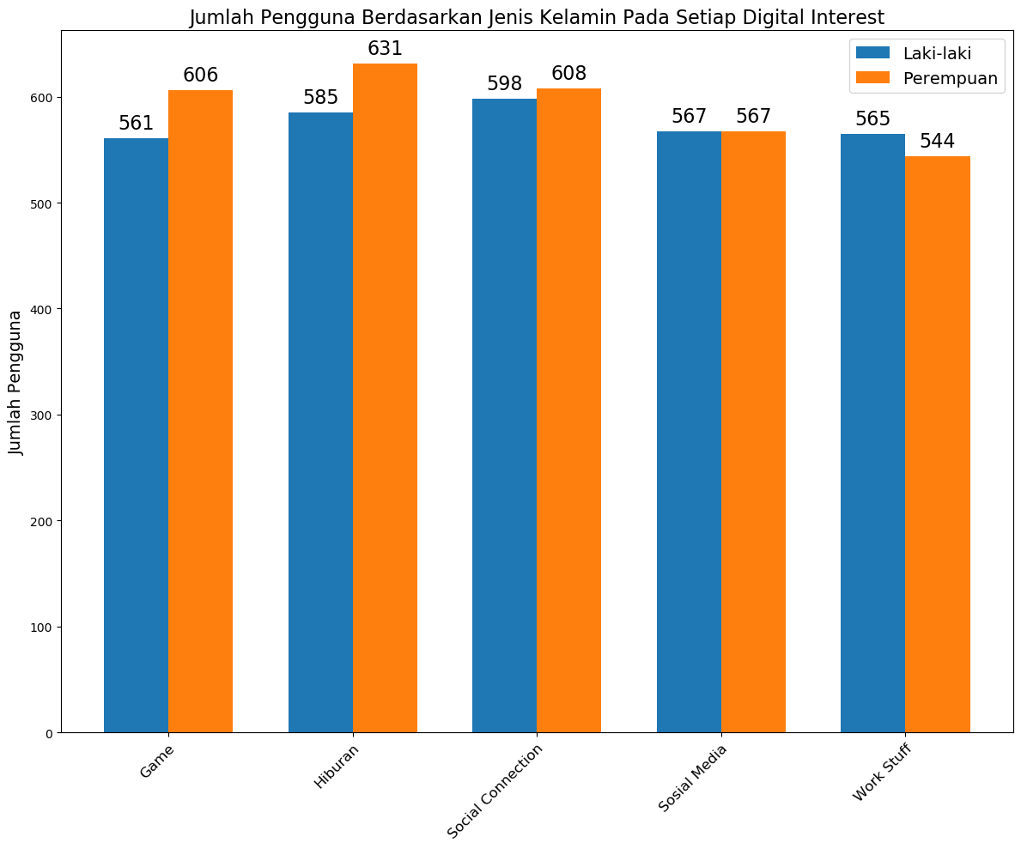
Jumlah pengguna berdasarkan jenis kelamin pada setiap digital interest
Tujuan untuk mengetahui ketertarikan berdasarkan jenis kelamin pengguna terhadap Digital Interest. Diketahui bahwa Perempuan lebih cenderung tertarik terhadap Game, Hiburan, dan Social Connection daripada Laki - laki. Sedangkan Laki – laki lebih cenderung tertarik terhadap Work Stuff daripada Perempuan. Tetapi pada Social Media, memiliki ketertarikan yang sama untuk Laki – laki dan Perempuan. Hal ini dapat dipertimbangkan dalam menganalisis konten yang menarik dalam blog HIGO selanjutnya

Slide 25
Saran untuk pembuatan sampel data dan analisis lebih lanjut
Menambahkan variabel date dan jam logout
Analisis pengguna berdasarkan jenis kelamin terhadap location type. Tujuan untuk mengetahui ketertarikan pengguna perempuan dan laki – laki mengunjungi tempat publik
Analisis jumlah tempat publik berdasarkan location type

